Slide 1
Studi dan Integrasi Workflow Menggunakan BPMS dan Sistem Email
Lucky Senjaya darmawan
2012730009

Slide 2
Latar Belakang
Workflow merupakan pemodelan proses bisnis yang dapat digambarkan sebagai Business Process Model and Notation (BPMN)
BPMN dapat diotomasi menggunakan Business Process Management System (contoh : Camunda)
Agar otomasi workflow lebih efisien dan efektif, event pada workflow diintegrasikan dengan sistem email

Slide 3
Tujuan
Memodelkan Workflow dengan BPMN
Mengidentifikasi event-event yang diintegrasikan dengan sistem email
Menentukan mekanisme propagasi dan mengintegrasikan workflow dengan sistem email
Menguji integrasi workflow dengan sistem email

Slide 4
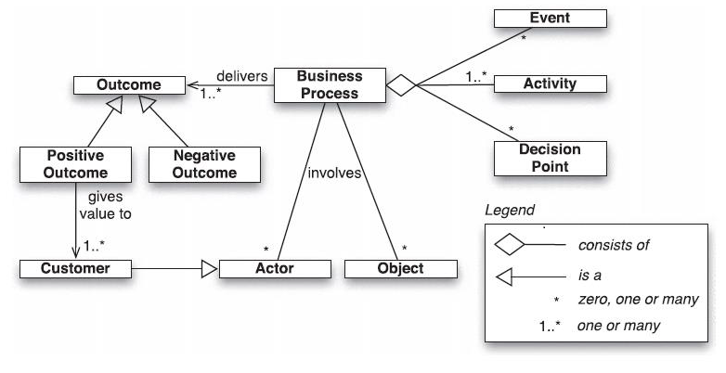
Business Process

Slide 5
Business Process Model and Notation
Notasi grafis yang menggambarkan langkah-langkah daram proses bisnis
Terdiri dari event, activity, gateway, data, artifact, pool, dan lane

Slide 6
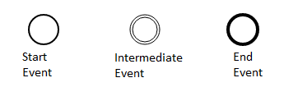
BPMN - Event
Kejadian yang terjadi pada proses bisnis yang dilambangkan dengan lingkaran
Secara umum, terbagi menjadi Start Event, Intermediate Event, End Event

Slide 7
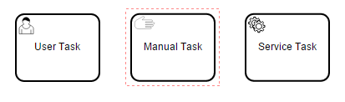
BPMN - Activity
Kumpulan kegiatan yang dapat dikerjakan
Task merupakan bagian dari Activity

Slide 8

BPMN - Gateway
Simbol yang menentukan percabangan maupun penggabungan jalur dalam proses

Slide 9
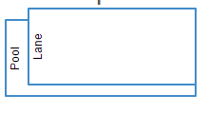
BPMN – Lane dan Pool
Lane untuk mengelompokkan task yang menjadi tanggung jawab seseorang
Pool merupakan kumpulan dari Lane

Slide 10
BPMS Camunda
Business Process Management System : sistem yang mengkoordinasikan otomasi proses bisnis
Tujuan : menyelesaikan proses pada waktu yang ditentukan dan menggunakan sumber daya yang tepat
Salah satu BPMS adalah Camunda yang berbasis Java

Slide 11
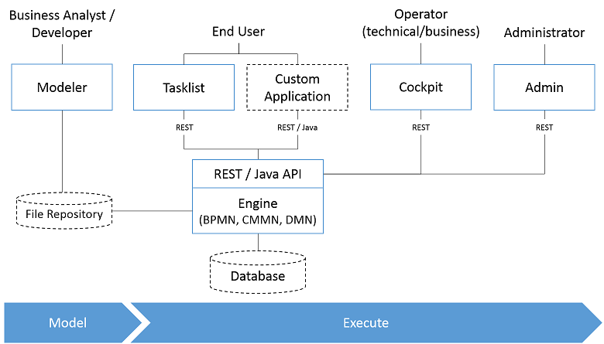
Arsitektur BPMS Camunda

Slide 12
Skenario
Pegawai di perusahaan X memiliki tiga divisi yaitu :
Accounting (diwakili oleh Mary)
Sales (diwakili oleh John)
Management (diwakili oleh Peter)
Divisi Accounting dan Sales dapat mengajukan proposal ke divisi Management dengan cara Mengunggahnya
Dvisi Management perlu memeriksa proposal apakah layak atau tidak
Bila proposal layak, proposal diterima
Bila proposal tidak layak, proposal ditolah dan perlu mengajukan proposal lagi

Slide 13
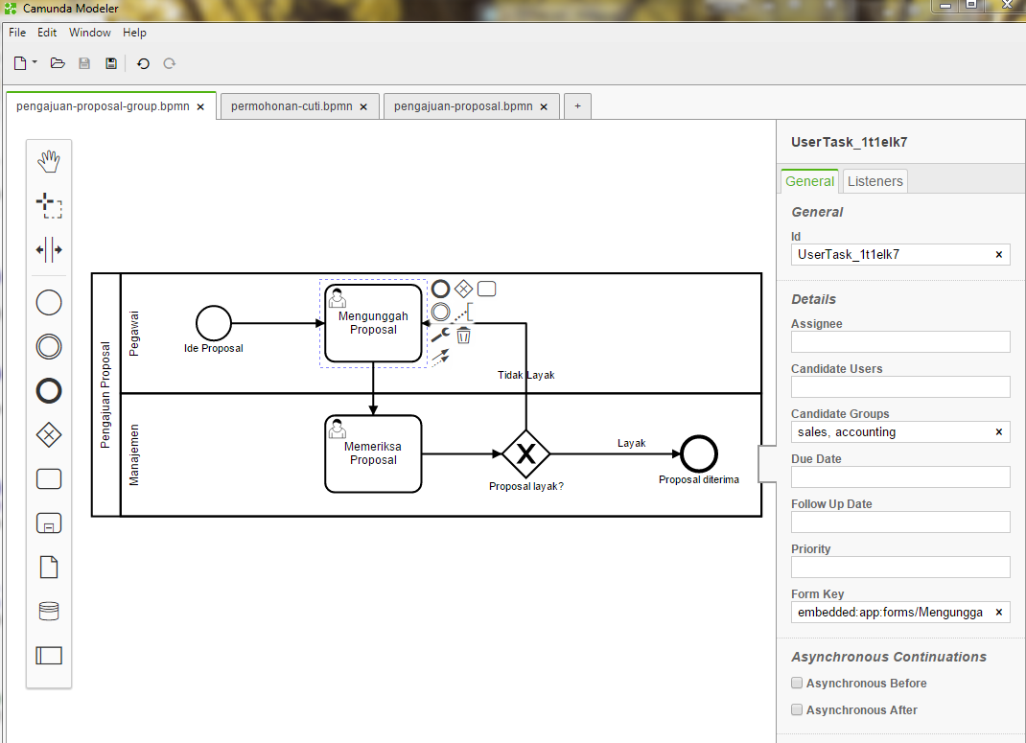
BPMN Skenario

Slide 14
Integrasi Sistem Email

Slide 15
Demo

Slide 16
Kesimpulan
Workflow dapat dimodelkan sebagai BPMN sehingga dapat divisualisasikan oleh BPMS
Event-event dapat dipropagasi via email sehingga actor dapat mengetahui apabila ada task yang harus dikerjakan. Dengan demikian akan meningkatkan efektifitas dan efisiensi proses bisnis
Propagasi email dapat dilakukan dengan cara menyisipkan Task Listener di event yang akan dipropagasi. Selain itu dibutuhkan peran admin untuk mendaftarkan alamat email actor
Pengujian telah dilakukan dan dapat berjalan dengan baik

